Slide 1
Program mandag
Os og jer
EK/KEA og studiet
Forventningsafstemning af første semester
Studiegrupper
Fronter
ChatGPT og videoer
Center for vejledning og studiestøtte kommer tirsdag d. 28. kl. 11, varighed 30 min.
Studieliv kommer tirsdag d. 28. kl. 12:30, varighed 45 min.

Slide 2
Hvordan kan i kontakte os
På mail:
Aniko: aniz@kea.dk
Nynne: nyjc@kea.dk
Cay: cahl@kea.dk
David: DE@kea.dk

Slide 3
Hilse-på
Tag 5 samtale-kort fra bunken heroppe
Gå rundt i blandt hinanden
Hils på hinanden med navn og stil et spørgsmål

Slide 4
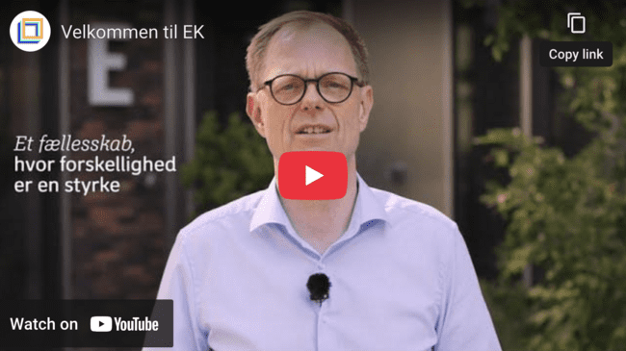
Hilsen fra rektor
Link: https://youtu.be/kuQQk02CYWY

Slide 5
Placering
Bygninger
Indgang(e)
Organisation
Uddannelser

Slide 6
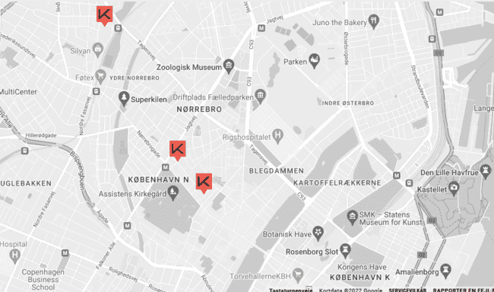

Slide 7
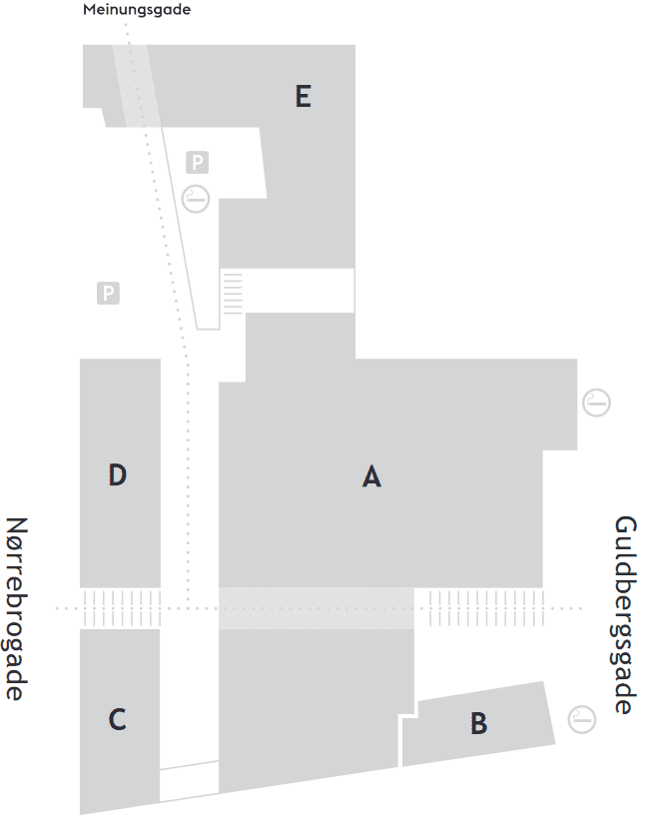
Datamatiker
Klik på link for at se de andre etager:
https://kea.dk/images/DA/Files/Om-KEA/GBG_Wayfinding.pdf
Reception

Slide 8
Indgange til bygning E
Meinungsgade 8 – rundt om hjørnet
Via gården, og op ad trappen

Slide 9
Adgang med studiekort
Har I fået lavet studiekort?

Slide 10
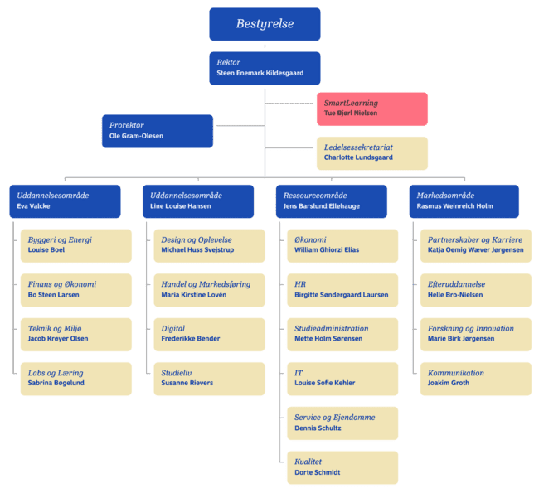
Organisation
Her hører vi til!

Slide 11
Digital
Uddannelser:
Multimediedesign
Datamatiker
Økonomi og IT
IT-Arkitektur
Digital Konceptudvikling
IT-Sikkerhed
Softwareudvikling
Webudvikling

Slide 12
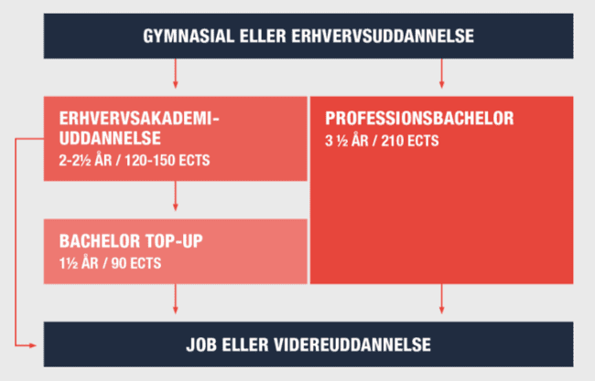

Slide 13


Datamatiker ”organisationen”
Ca. 400 studerende
Ca. 24 undervisere
DATAMATIKER
Düncan ü Andersen
Erik Christian Hansen
Studie- og karrierevejleder
duun@kea.dk
Uddannelseschef
echa@kea.dk
Gitte Jul
Praktikkoordinator
praktik@kea.dk

Slide 14
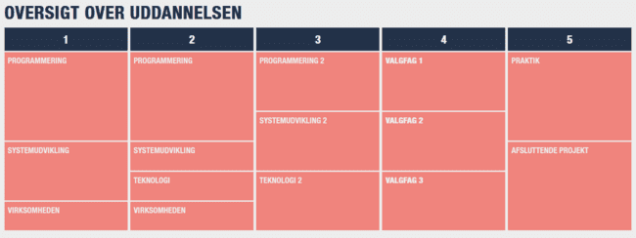
Datamatikeruddannelsen
5 semestre = 2½ år

Slide 15
Eksamener på Datamatikeruddannelsen
8-9 eksamener
En rapport
25%
75%
3 adskilte eksamener
3 adskilte eksamener
Afsluttende eksamen

Slide 16
Fokus på 1.semester
Tre fagelementer
Programmering:
”Hvordan man i praksis konstruerer programmer – ved brug af værktøjer og metoder brugt i branchen”
Systemudvikling:
”Alt det der støtter op om selve programmeringen – planlægning, design, kvalitetssikring
Virksomheden:
”Dem der aftager programmerne, og betaler os for at lave dem”

Slide 17
Ugeplan på 1. semester
Code Lab
Åben - 40 timer
IT og forretnings-forståelse
Softwareudvikling
Programmering
12 lektioner + Systemudvikling
2 lektioner
6 lektioner

Slide 18
ECTS
Emne | Studieordning: Semester (ECTS)
Eksamen
 | 1. Semester |  | 2. Semester |  | 3. Semester |  | 4. Semester |  | 5. Semester
Programmering | 15 ECTS |  | 15 ECTS
Systemudvikling | 10 ECTS |  | 5 ECTS
Teknologi |  |  | 5 ECTS
Virksomhed | 5 ECTS |  | 5 ECTS
Programmering 2 |  |  |  |  | 10 ECTS
Systemudvikling 2 |  |  |  |  | 10 ECTS
Teknologi 2 |  |  |  |  | 10 ECTS
Valgfag |  |  |  |  |  |  | 30 ECTS
Praktik |  |  |  |  |  |  |  |  | 15 ECTS
Afsluttende projekt |  |  |  |  |  |  |  |  | 15 ECTS

Slide 19
Klasse- undervisning
Studiegrupper
Studenter-præsentationer
Hvordan lærer du
Diskussioner
Code Lab
Gruppearbejde
Praktiske opgaver
Større projekter med vejledning
Problemløsning
øvelser

Slide 20
Rollen som studerende

Slide 21
Her er nogle ord du godt må glemme
skole
elev
lærer
lektier

Slide 22
og her er hvad du kan sige i stedet
skole
elev
lærer
lektier
uddannelse
studerende
underviser
opgaver

Slide 23
Hvad er forskellen på elev og studerende?

Slide 24
Studerende er selv ansvarlige for at lære
Underviserens opgave:
At facilitere læring – stille muligheder til rådighed, og svare på spørgsmål fra studerende.
Studerendes opgave:
At tage ansvar og aktivt vælge at ville lære – ved at deltage i undervisningen og lave øvelser og opgaver. Og at stille spørgsmål!

Slide 25
Krav om studieaktivitet
Der er ikke krav om fremmøde eller afleveringer – der er/er ikke registrering af fravær eller trusler om eksamen i fuld pensum.
Men det er dumt at blive væk og ikke lave noget – for så lærer man ingenting. Der er dog obligatoriske opgaver hvor deltagelse er en forudsætning for at kunne deltage i eksamenen

Slide 26
Krav om studieaktivitet
43 timer
forventet gennemsnitlig studietid pr. uge

Slide 27
Hack dit studieliv

Slide 28
Det er ok at have en dårlig dag

Slide 29
Men mød op alligevel - det er bedre at du kommer en time for sent – end ikke

Slide 30
Men en dårlig dag er bedre for dig her end derhjemme

Slide 31
Repetition: Det er bedre at gøre det hver dag end en gang om ugen eller før eksamen

Slide 32
Vi lærer når vi sover Jo flere gange du sover på det jo bedre

Slide 33
Repetitioner Læs - forberede Undervisning Øvelser Projekter Eksamen - hver gang sidder det lidt mere fast Det er vigtigt for at klare næste semester at viden sætter sig fast

Slide 34
Ha’ det rart Vi husker bedst gode oplevelser

Slide 35
Nytårsfortsæt Fortæl de andre om dit nytårsfortsæt - lykkedes det?

Slide 36
Vaner Motivation holder 14 dage Vaner får dig i mål

Slide 37
- gode søvnvaner . gode studievaner

Slide 38

Husk: I er ikke alene!
Studiegrupper
En af de bedste måder at lære på, er ved at man sammen finder ud af ting.
Derfor vil vi kraftigt opfordre til at i danner studiegrupper

Slide 39


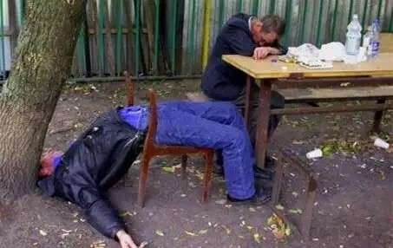
Det er godt at have nogle at studere med
Det er godt at have nogle at fejre succeserne med
og nogle at dele nederlagene med

Slide 40
Hvad så med AI?
I må rigtigt gerne bruge AI til at:
- Hjælp til at forstå koncepterne bedre
- Få feedback til den kode man har skrevet eller ens forståelse af et emne
- Bruge AI til at forklare programmeringskoncepter på en simpel måde
- Bruge AI som opslagsværk til fx at se hvordan man itererer en liste i Java
- Få hjælp til at finde læringshuller
- Bruge AI til at øve jeres tekniske vokabularium. Iterere et array, kalde en funktion, variablen er immutable, etc.
- Bruge AI til at teste jeres viden

Slide 41
Hvad så med AI?
I må ikke bruge AI til at:
- At lave koden for jer
- Løse opgaver for jer
- Få AI til at generere løsningen på en opgave for derefter læse opgaven igennem og tro at man forstår
Det kode som er i jeres projekter, skal i kunne stå på mål for og forklare!

Slide 42
Fra studieordningen
Brug af kunstig intelligens (AI), herunder ChatGPT eller lignende programmer
Som udgangspunkt må du bruge værktøjer med kunstig intelligens (AI), herunder ChatGPT eller lignende chatbots og programmer, i forbindelse med eksamensopgaver (mundtlige og skriftlige), medmindre andet fremgår eksplicit af studieordningen eller opgavebeskrivelsen.
Men du skal være meget opmærksom på at lave korrekte referencer. Ellers vil KEA betragte det som eksamenssnyd, da det vil være i strid med eksamensbekendtgørelsen, hvis du afleverer en besvarelse eller dele af en besvarelse, som fx er udarbejdet af en AI/chatbot, som om det var din egen.
Dette følger af eksamensbekendtgørelsen i § 34, stk. 2, pkt. 3, at ”eksamenssnyd foreligger bl.a., når den studerende […] fortier eller vildleder om egen indsats eller resultater”.

Slide 43

ÅBNINGSTIDER
GULDBERGSGADE 29N
Hverdage: Kl. 07:00 – 22:00
Weekender: Kl. 10:00 – 22:00
Reception: man - fre: 08:00 - 15:00
Husk Studiekort!
KONTAKT
Service Desk Email: servicedesk@kea.dk Telefon: +45 4646 0046
Spørgsmål vedr. eksamen Email: eksamen@kea.dk
Studieadministration Email: studie@kea.dk
Studievejleder - Düncap Ünkap Andersen Email: duun@kea.dk
studievejledningen@kea.dk

Slide 44



Trådløst netværk
Kantine – Bygning A
Studenterbar – Bygning B - Studieliv

Slide 45
Kommunikation
Fronter - https://ek.itslearning.com
Semesterplan, bogliste, materialer, opgaver
E-mail
Al e-mail kommunikation er via din EK mail
Du kan opsætte mail forwarding fra din EK mail til privat email
SMS - Tilføj mobilnummer til ums.kea.dk
Skema
http://skema.kea.dk
Kan også ses i http://ums.kea.dk og i din KEA-mail-kalender
Studiestartsinfo på http://it.kea.dk

Slide 46

Rygepolitik og nødplan
Rygning er ikke tilladt på KEA.
Hjertestarter
I nødstilfælde, brug brandtrappen og nødudgange.
Gå til samlingssted (er oplyst på brandinstruktionen i alle lokaler).
Emergency plan: https://mit.kea.dk/studiehandbog/brand-og-beredskab
Guldbergsgade 29N, 2200 København N:
Placeret ved trapperne ved receptionen
Håndværkergården, Meinungsgade 8, 2200 København N
Placeret ved trapperne i stueetagen

Slide 47
Videoer:
Studie & Karrierevejledning: https://youtu.be/fRYoFGXqCzQ
IT-intro: https://www.youtube.com/watch?v=inLf-ATmlAQ
Links:
Bibliotek: https://bibliotek.kea.dk/da/
Studiehåndbog: https://mit.kea.dk/studieh%C3%A5ndbog
Studiekort: https://keastudiekort.dk/

Slide 48

Spørgsmål?

